Slide 1
Web Service Toolkit für PHP5
Free and Open Source Software Conference

Slide 2
Agenda
Allgemeines zu Web Services
Web Service Toolkit für PHP5
  Extended Reflection API und Annotations für PHP
  WSDL-Generator und Adapter-Generator
  SOAP-Handler-Chains und WS-Security für PHP5
  RESTful Web Services
Administration Tool und Policy PlugIn
Livedemo des Toolkits
Notes:
Die Gliederung noch überarbeiten
Einzelteile vielleicht unter Web Service Toolkit für PHP5 zusammenfassen

Slide 3
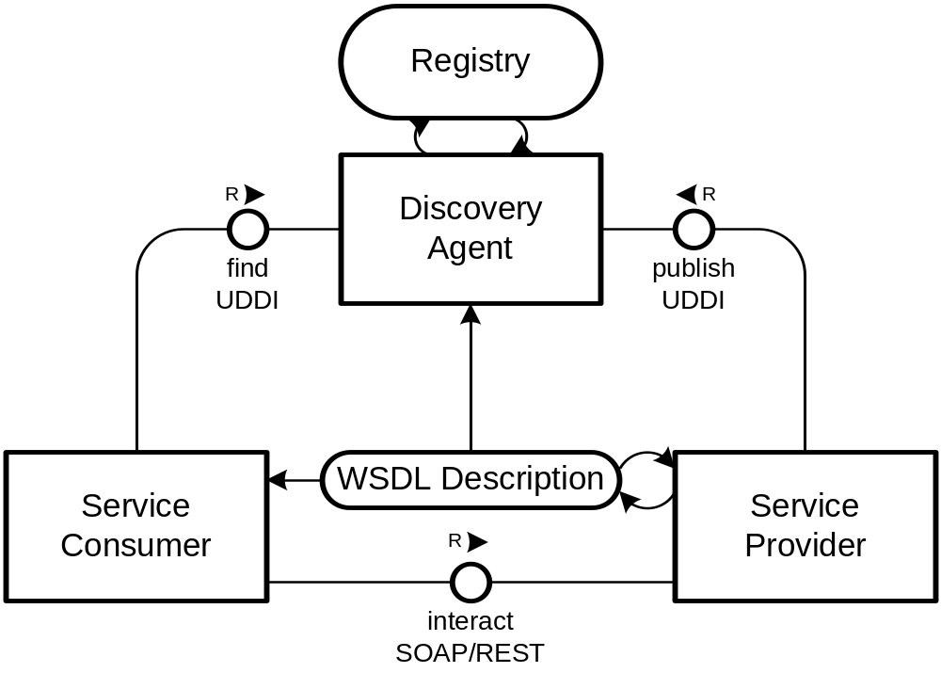
Web Services
  Bereitstellung von Funktionalität
  Realisierung mit
    SOAP
    WSDL
    UDDI
    HTTP
    REST
  B2B Integration, Client Anbindung,…
Notes:
B2B Integration
Buzzword: SOA
Client Anbindung
Bsp.: EBay, Amazon E-Commerce
Google Suche
Aber auch zur Bereitstellung von z.B. Content, Premium Content an Partner
Hier Einsatzgebiet Lehrveranstaltungen/Vorlesungen/Konferenzvorträge mit z.B. Videoaufzeichnungen
Nutzung durch Partner für Lehrveranstaltungen z.B. in China
Beschreibung über Web Service Description Language

Slide 4
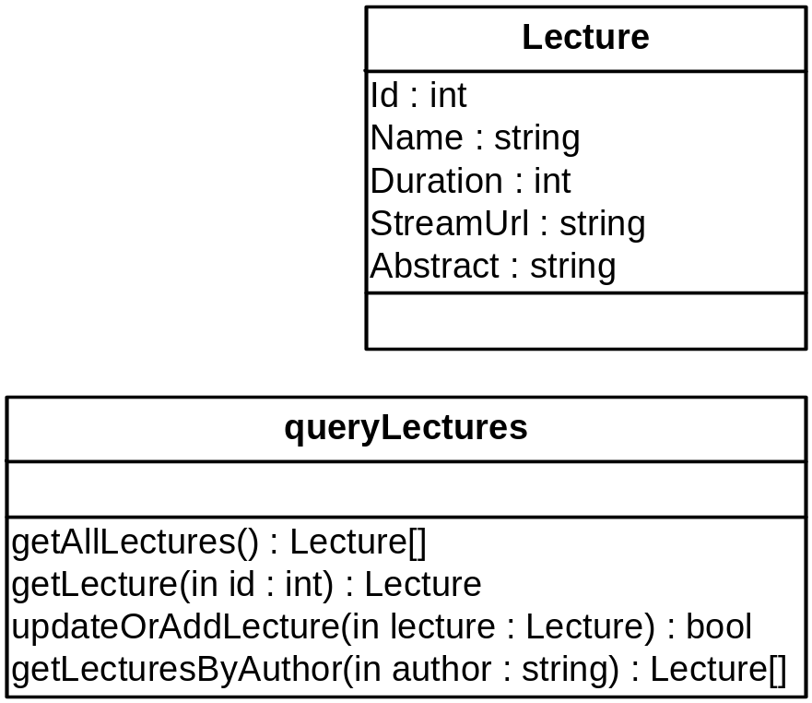
Beispielanwendung
  Beispiel Web Service
    Zur Realisierung mit SOAP
  Informationen zur Lektion
    Name der Veranstaltung
    Zusammenfassung und VideoStream
  Integration der Inhalte in Portale
    Zum Weiterverkauf in
    Premium Angeboten
    Zur Nutzung in Partner-
    Einrichtungen
Notes:
Wichtige Punkt für solch einen Web Service
Gesichert durch Authentifizierung
Hier einfaches user/passwort
Je nach scenario vielleciht auch über client-zertifikate usw.
Notwendig einerseits für zugriffskontrolle
Andererseits fürs Abbrechnen der Zugriffe/Billing

Slide 5
Ausgangssituation
Erstellen von PHP Web Services ohne Tool-Support
  XMLSchema für Datentypen
  WSDL Beschreibung
  Eigenes Wrapping bei Document/Literal
  Dokumentation kopiert oder weggelassen
  Script für den SOAP Server
  Keine WS-Security

Slide 6
Reflection API
  PHP 5.1 Extension
  Nutzt PHP Parser
  Liefert zur Laufzeit strukturelle Informationen über Klassen, Methoden und PHP Extensions
  Fast keine Informationen über Typen
    PHP selbst schwach/dynamisch typisierte Sprache

Slide 7
Annotations
  Zusatzinformationen im Quellcode
  Entstanden aus Quelltextkommentaren
    z.B. Pre- und Post-Bedingungen im Kommentar
    Angabe von konzeptionellen Eigenschaften
  Unterstützung in .NET und Java 5
    In PHP bisher nicht
  Diverse Anwendungen
    Markierung, Konfiguration
    Aspektorientierte Programmierung
Notes:
Annotations sind mit der Zeit entstanden
Oft im Quelltext, in den Kommentaren angaben zu verschiedensten Dingen abgelegt
Pre- und PostConditions
Eigenschaften wie ist Webservice, liese sich zwar z.B. mit interfaces oder vererbung ebenfalls realisieren, als markierung
Ist teils jedoch nicht gewünscht, da mit konsequenzen verbunden

Slide 8
PHPDoc als Grundlage
  PHPDoc ist weit verbreiteter Standard
  Gute Grundlage für Annotations
  Früher in Java ähnlicher Mechanismus mit XDoclets
  /**
  * @myAnnotation paramA paramB
  */
  class Lecture {
  /**
  * @return int
  */
  public function getId() { return intval($this->id); }
  /**
  * @param string $value
  */
  public function setName($value) { $this->name = $value; }
  }

Slide 9
Extended Reflection API
  Erweiterung der Reflection API von PHP5.1
    Über PHP-Klassen/PHP-Code
  Annotation-Mechanismus
  Typisierung
    Parameter
    Rückgabewerte
    Attribute
  Objektifizierung von Typen
  XMLSchema Generierung

Slide 10
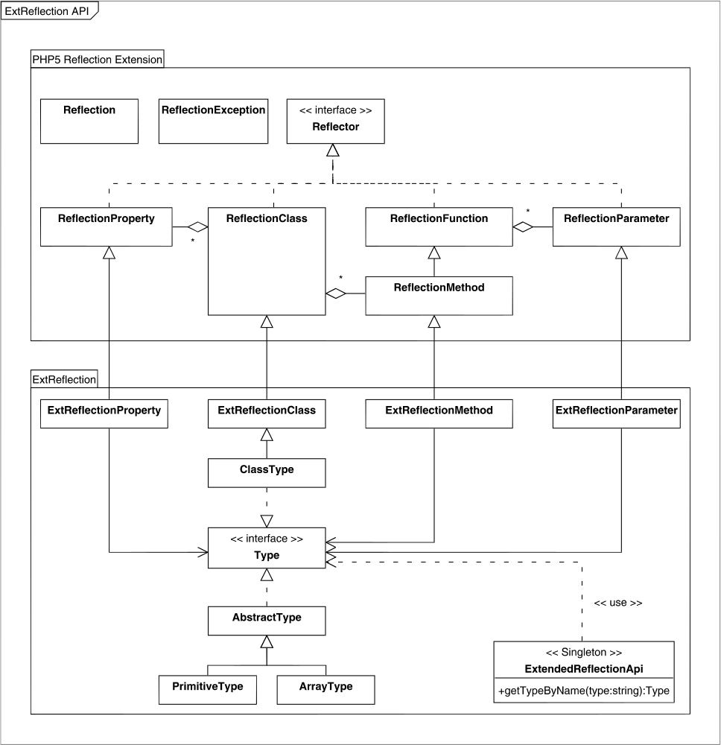
Die PHP Extension

Slide 11
Extended Reflection API
  Erweiterung um Annotations und Typsystem
Notes:
Überleitung
- Aufbauend auf Reflection API

Slide 12
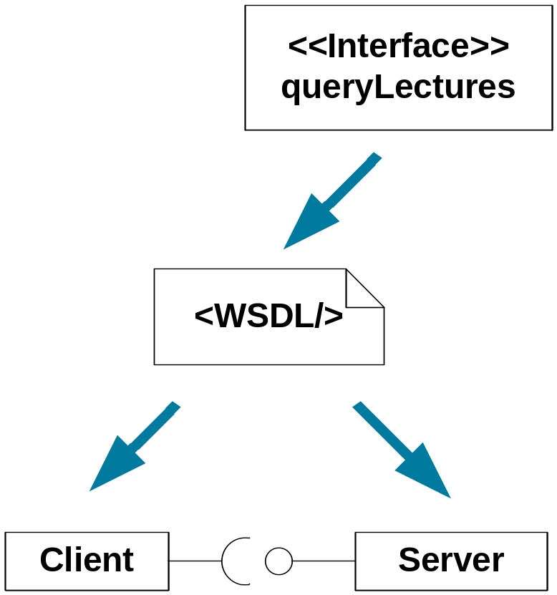
Web Services Description Language
  Plattformunabhängige Sprache zur Beschreibung von Schnittstellen
  Beschreibung enthält
    Schnittstelle
    Methodensignaturen
    Datentypen
  Typische Verwendung mit SOAP
  Ansätze zur Verwendung von
  WSDL 2.0 für REST

Slide 13
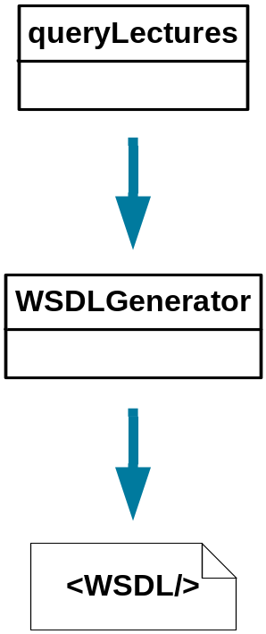
WSDL-Generator
  WSDL Generierung aus PHP-Klassen oder einzelnen Funktionen
  WSDL 1.1
    zu 95% konform zum WS-I Basic Profile
    RPC Encoded / Literal
    Document Literal / Wrapped
  Implementiert als DOMDocument
  Umfangreich getestet mit phpt-Testcases
    Tests teilweise aus der SOAP Extension
  Adapter-Generator
    Für document-wrapped Bindung
    Klassen zum Un/wrapping der Argumente und Rückgabewerte
Notes:
Adapterklasse realisiert Kapselung
Unwrapping der Argumente
Wrapping der Rückgabewerte

Slide 14
Agenda
Allgemeines zu Web Services
Web Service Toolkit für PHP5
  Extended Reflection API und Annotations für PHP
  WSDL-Generator und Adapter-Generator
  SOAP-Handler-Chains und WS-Security für PHP5
  RESTful Web Services
Administration Tool und Policy PlugIn
Livedemo des Toolkits
Notes:
Die Gliederung noch überarbeiten
Einzelteile vielleicht unter Web Service Toolkit für PHP5 zusammenfassen

Slide 15
Weiterführende WS-Standards
  Grundlagenstandards sind für PHP implementiert
    SOAP: PHP5 Extension, PEAR SOAP, NuSOAP
    UDDI: PEAR-Paket
    WSDL: Generator
  über 20 weitere WS-* Standards für:
    Sicherheit
    Synchronisation
    Sessioning
  Führen typischerweise neue Elemente im SOAP-Header ein

Slide 16
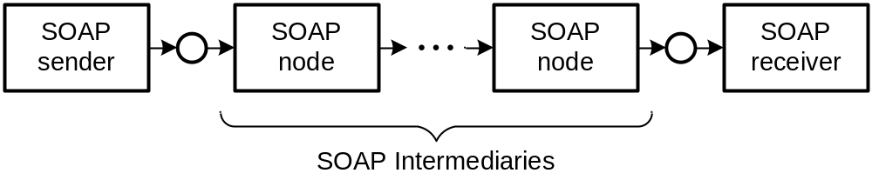
SOAP-Intermediaries
  SOAP-Standard beschreibt Zwischenstationen (Intermediaries)
  Intermediaries bearbeiten die SOAP-Nachricht bevor sie den Ultimate Receiver erreicht
  Zusätzliche Features unabhängig vom eigentlichen Web Service
  Typische Implementierung: Handler-Chain

Slide 17
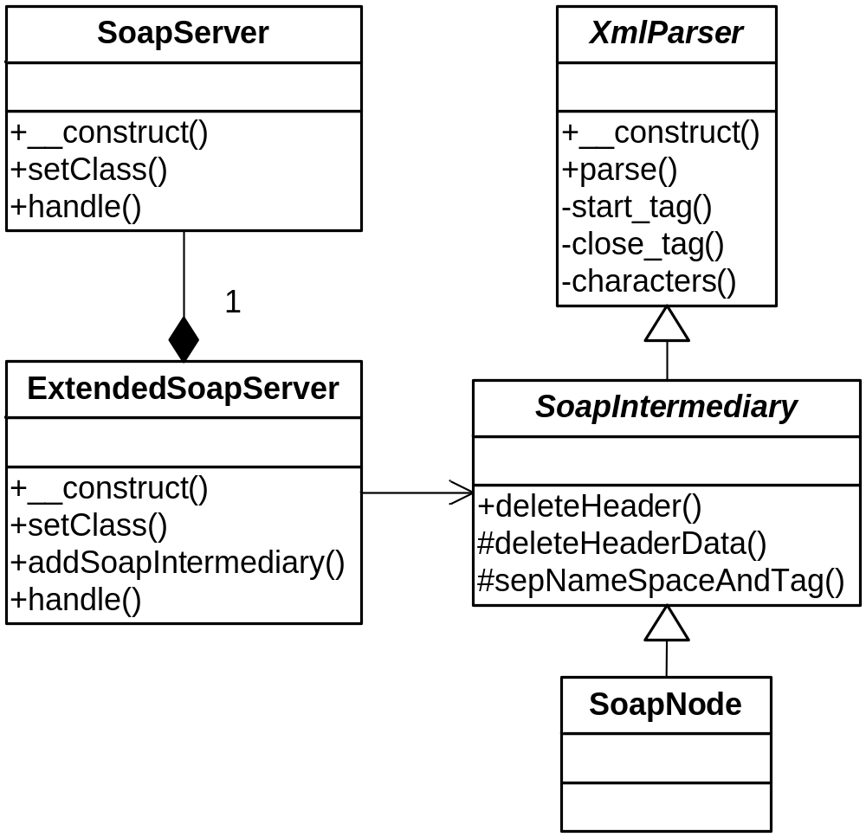
Handler-Chain-Mechanismus für PHP5

Slide 18
WS-Security für PHP5
  Sicherheitskonzepte für Web Services:
    Datenintegrität => TCP
    Vertraulichkeit => SSL (SOAP via HTTPS)
    Authentification => WS-Security + Token Profiles
    Autorisation => Anwendung
  Sicherheitkomponente, die PHP noch fehlte: WS-Security
  WS-Security definiert SOAP-Header-Element für sicherheitsbezogene Daten
  Verschiedene Profile spezifizieren konkrete Authentifikationsmechanismen

Slide 19
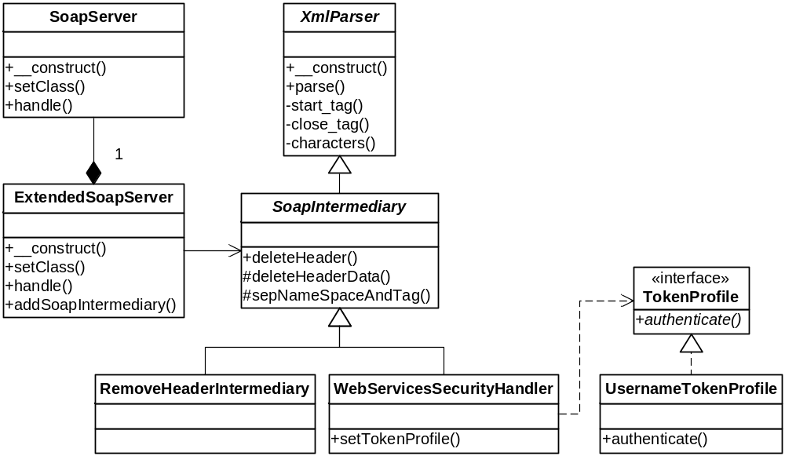
Username Token Profile 1.0 (Server)

Slide 20
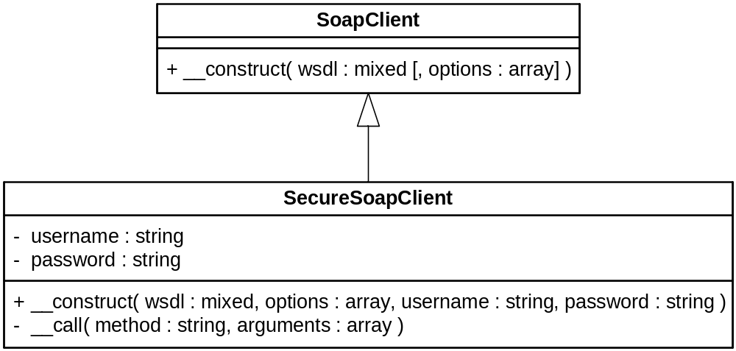
Username Token Profile 1.0 (Client)

Slide 21
Representational State Transfer
  Alternativ-Ansatz zu SOAP Web Services
  Resourcen im Mittelpunkt
  HTTP-REST
    Beschränkung auf die HTTP Methoden
      GET, POST, PUT, DELETE
    Payload-Semantik statt RPC-Semantik
  Implementiert mit Hilfe einer RemoteFacade
    Mapping von URIs auf Methoden im Code
    Verschiedene De/Serializer zur Abbildung auf PHP Objekte
    Konfiguration des REST-Servers generiert aus Annotations
  Sicherheit z.B. über TLS oder DigestAuth (RFC2617)
Notes:
Roy Thomas Fielding
uniforme und minimale Interfaces
Bei SOAP definiert jede Anwendung/Web Service eingenes Interface
Vorteile Interoperabilität
Aussagen über allgemeines Verhalten der Dienste möglich, da uniforme Schnittstelle → uniforme Semantik
Verwendung des allgemeinen HTTP-URI Namensraumes für alle Resourcen

Slide 22
Administration Tool & Policy Plug-In
  Administration Tool
    Automatisiertes Erstellen von Web Services aus bestehenden Anwendungen
    Entwickler-Intentionen durch Annotations erfasst
    Einfache Administration über Web-Frontend
      Auswählen von Klassen und Methoden
      Erstellen von SOAP- und REST-Servern
      Generieren von WSDL-Dateien und Adapter-Klassen
      SOAP-Server optional mit WS-Security
  Policy Plug-In für den WSDL-Generator
    Filtert Methoden, die nicht als WSDL-Ports angeboten werden
    Stellt Kommentare zu den Ports bereit

Slide 23
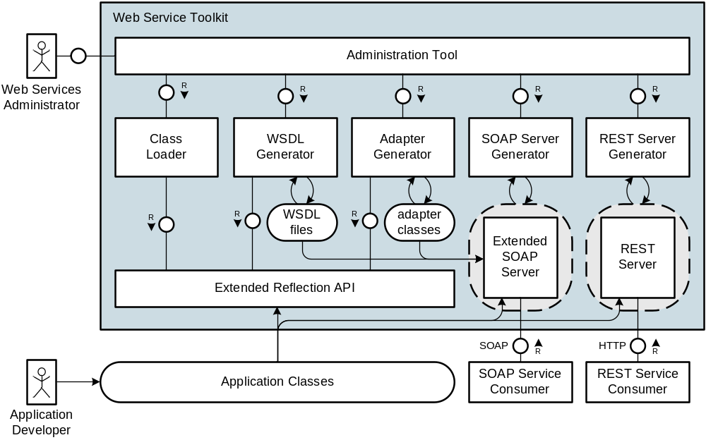
Die Tools im Überblick

Slide 24
Demonstration des Toolkits

Slide 25
Web Service Toolkit für PHP5

Slide 26
Zusammenfassung
  Reflection mit Typinformationen
  Sprache um Annotations erweitert
  WS-I konformer WSDL-Generator
  document/literal-Adapter-Generator
  Handler-Chain-Mechanismus
  Implementierung von WS-Security und Username Token Profile
  RESTful Web Services
  Administration Tool für komfortable Erstellung und Verwaltung von SOAP- und REST-Servern
Notes:
Die Gliederung noch überarbeiten
Einzelteile vielleicht unter Web Service Toolkit für PHP5 zusammenfassen

Slide 27
Quellen und Literaturverweise
Ausarbeitungen
[1] Einführung in XML Web Services, Oktober 2005
[2] Web Services Facade for PHP5 – Konzeption, Januar 2006
[3] Web Service Toolkit für PHP5, März 2006
zum Download unter http://toolslave.com/froscon.html
Weitere Quellen
[4] RESTful Web Services, Januar 2006
http://www.stefan-marr.de/artikel/restful-web-services.html
[5] SOAP Version 1.2 specification, W3C Recommendation World Wide Web Consortium (W3C), Juni 2003. http://www.w3.org/TR/soap/
[6] Web Services Description Language (WSDL) 1.1, W3C Note World Wide Web Consortium (W3C), März 2001. http://www.w3.org/TR/wsdl/
[7] Username Token Profile 1.0, OASIS, Januar 2004
http://docs.oasis-open.org/wss/2004/01/oasis-200401-wss-username-token-profile-1.0.pdf

Slide 28
Web Service Toolkit für PHP5
Vielen Dank
Q & A

Slide 29







  Aninstitut der Universität Potsdam
    Gelegen am Griebnitzsee zwischen Potsdam
    und Berlin
  Gegründet 1998 von Prof. Dr. Hasso Plattner
  Studiengang des IT Systems Engineering
    Bachelor/Master-Studiengang
    Software-Ingenieure in der Informatik
    ca. 350 Studierende
http://www.hpi.uni-potsdam.de
Notes:
Gegründet 1998
Stiftung von Prof. Dr. Hasso Plattner
200 Mio € Stiftungsvermögen
Größte private Stiftung Deutschlands im Bildungsbereich
Gelegen am Griebnitzsee zwischen Berlin und Potsdam
Moderner Campus, ideale Studienbedingungen
Momentan ca. 350 Studierende in 6 Jahrgängen

Slide 30
Handler-Chain-Mechanismus für PHP5

